Slide 1
스크립트 언어 기획발표
2016182033 임원택, 2014182019 박태준

Slide 2
목차
1. 소개
2. 사용 Open API
3. 구현 기능
4. 프레임워크
5. 개발 일정

Slide 3
소개
날씨어때?
GUI를 적극 활용한 날씨 어플리케이션.

Slide 4
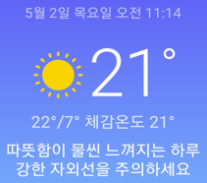
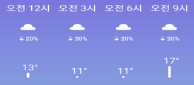
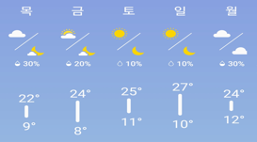
검색
즐겨찾기
email
Home
갱신
지역
1) 메인 프레임
검색, 즐겨찾기, email, 갱신 기능과 화면에서 표시하고 있는 지역표시
2) 개황 프레임
GUI와 텍스트를 이용하여 오늘의 날씨를
개략적으로 표시
3) 시간별 날씨 프레임
시간별 날씨 정보를 표시(3시간 단위)
4) 일별 날씨 프레임
3일 후 ~ 10일 후의 날씨(최저 〮 최고 온도, 개황)표시

Slide 5
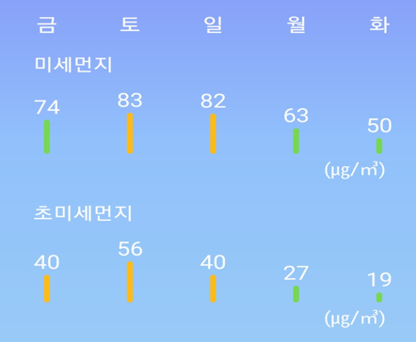
검색
즐겨찾기
email
Home
갱신
지역
5) 윈도우 전체, 프레임 스크롤을 이용해 화면에 표시
6) 미세먼지 지수 프레임
일별 미세먼지 지수를 막대 그래프로 표시.

Slide 6
Framework
Service
미세먼지
Main
미세먼지
시간별
요일별
공기청정도
상세정보
시간별
요일별
공기청정도
상세정보
Main : UI관리
|
Adapter : 서버에서 받은 데이터정보를 UI로 전달해줌
|
Service : 서버에서 받은 데이터 관리

Slide 7
개발일정
주차 | 계획 | 세부 계획 | 시행
1주 5/1 ~ 5/4 | 기능 분석 및 기획 & 프레임워크 구상 오픈 API 자료 조사 | 기온, 체감온도, 미세먼지, 강수량 등 날씨 필요한 오픈API 조사 및 자료신청 | 100%
2주 5/5 ~ 5/11 | 기획 동영상 제작, 이미지 리소스 구하기 | 오픈 API 데이터에 적합한 이미지 리소스 수집 | 100%
3주 5/12 ~ 5/18 | tkInter로 UI 제작 | 기능1 : 개발 UI 틀 제작 및 프레임워크 구성
4주 5/19 ~ 5/25 | Open ApI 데이터 시각화 / 메일연동 (그래프 및 그림) | API 데이터 파싱 및 데이터를 근거로 한 시각화 진행
5주 5/26 ~ 6/1 | 텔레그램봇 제작 | 텔레그램봇 UI제작 및 순서도 제작
6주 6/2 ~ 6/8 | 텔레그램봇 제작 | 채팅 구현 및 테스트
7주 6/9 ~ 6/15 | C++ 자료구조 연동 (검색기능) | 검색, 정렬기능에 필요한 C++ 자료구조 연동
8주 6/16 ~ 6/20 | 기본 부족한 기능 추가 | 미흡한 UI 수정 및 텔레그램봇 테스트 마무리 작업

